Slide 1
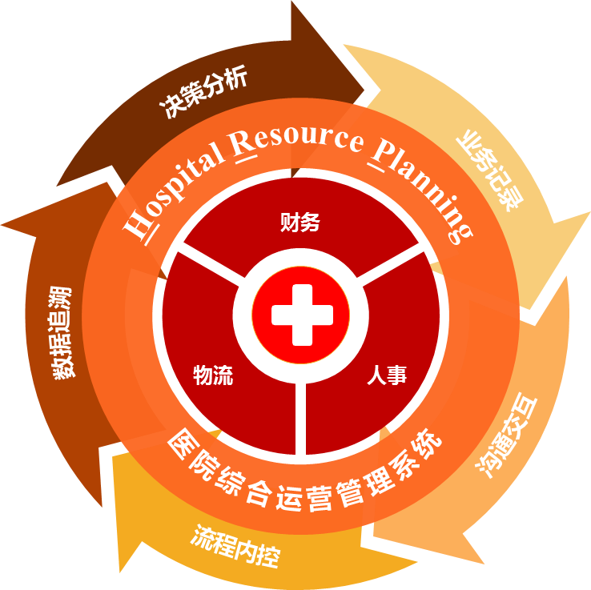
让医疗健康服务 更高效 更便捷
HRP业务介绍
马 静
www.PKU-HIT.com
方正信息产业集信息技术之大成，提供IT服务、软件、硬件和数据运营在内的综合解决方案。
Founder Information Industry is a leader in information technology, providing comprehensive solutions,
including IT services, software, hardware, and data operation.
北大医疗信息技术有限公司
PKU healthcare IT Co.,Ltd.

Slide 2
HRP业务解决方案
1
2
医改新政策
目录
CONTENTS
3
HRP在建项目
4
沟通交流

Slide 3
HRP业务解决方案
1
2
医改新政策
目录
CONTENTS
3
HRP在建项目
4
沟通交流

Slide 4
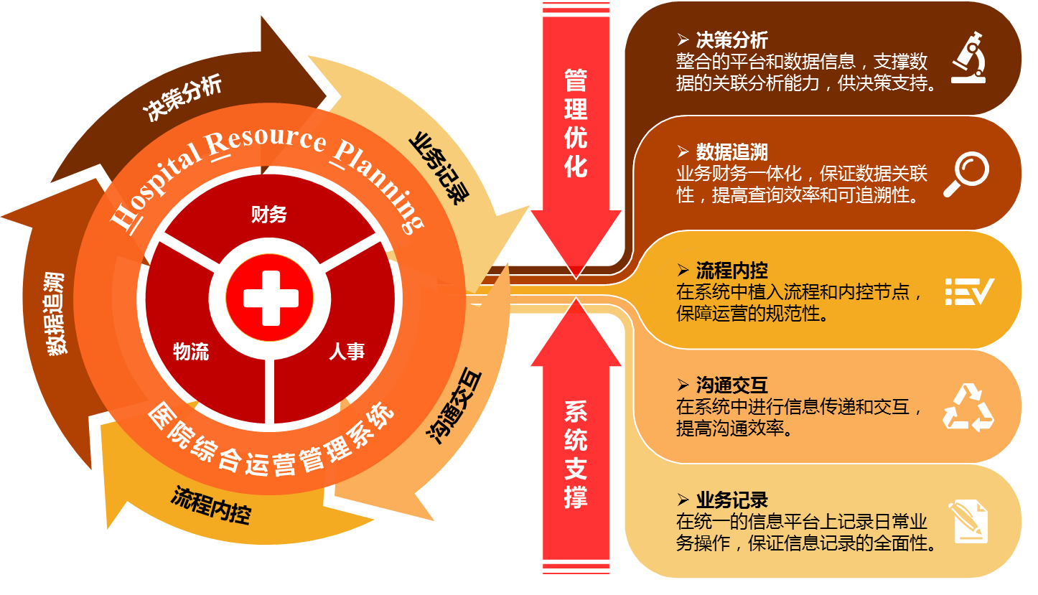
北大医信的医院运营管理系统（HRP）建设理念
Notes:
北大医信的运营平台建设理念是同时通过管理优化和系统支撑，
实现业务记录、沟通交互、流程内控、数据追溯、决策分析五个层面的管理支撑和优化提升。
除了业务记录和沟通交互这两个基础需求外，更加强调流程运转中的内控、完善的数据关联追溯和基于集团管控的决策分析。

Slide 5
HRP平台建设的重点：

Slide 6
医院智慧管理对标

Slide 7
业财融合，助力医院智慧管理-整体解决方案概览
产品应用模块化，可根据医院运营情况柔性安装配置和卸载，覆盖业务全领域
分析决策
医院财务发展战略
医院人力发展战略
物资设备购置策略
预算分析
经济运行效益分析
人力资源分析
科室经济效益分析
医院综合运营数据中心
核心业务应用
移动个人门户
移动审批
移动报销
移动假期管理
移动设备管理
移动端数据分析
全面预算管理
全成本管理
物资管理
资产管理
人力资源管理
预算编制
科室成本
供应商管理
计费接口
资产卡片
资产折旧
人员信息
考勤管理
预算执行
项目成本
资质管理
物流接口
资产需求
资产调整
组织架构
假期管理
预算调整
病种成本
采购管理
采购结算
资产采购
资产转移
招聘管理
人员变动
预算分析
成本接口
库存管理
扫码出入库
资产入库
资产报废
个税管理
人员培训
预算考核
需求管理
耐用品管理
资产出库
资产分析
人员合同
通讯录管理
费用报销及专项管理
合同管理
供应商平台
财务核算
费用报销
项目管理
合同分类
合同执行
供应商注册
发票协同
总账
存货核算
费用审批
项目过程
收付款管理
预警监控
订单协同
资质协同
应收
票据管理
费用预算
项目支出
合同预算
合同条款
送货协同
供应商评价
应付
对账管理
技术平台
接口平台
审批流定义
并发管理
权限管理
消息平台
自助服务
移动应用平台
二次开发平台

Slide 8
我们能提供管理产品及服务体系
医信团队将团队成员十多年医院HRP项目实施经验和解决方案总结形成医院运营管理系列产品和解决方案。
医信HRP一体化平台：医信HRP以业财一体化为价值核心、以院内外物流体系的协同、高效、闭环为建设基础，以预算、成本、绩效为管理主线，构建运营数据价值的核心建设思想，促进运营管理可视、可控、计划、高效。
医院供应链/SPD管理：涵盖医院药品、试剂、高低值耗材等从需求、采购、供应、库存管理到消耗出库的全流程管理。向上可拓展至供应商，有效管理供应商资质，实现医院供应商管理协同；向下可对接HIS系统，依据临床端的耗用精准核销相应库存。
设备/资产管理：通过资产价值链和实物链双闭环全生命周期管理，覆盖了资产从预算申请、招投标、合同签订、设备购置、入库建卡、转移、维修维护、报废等整个生命周期，支持设备单机效益分析，辅助医院采购决策。
医信蜂采供应商协同平台：通过供应链的精细化管理服务延伸，医信蜂采平台提供采购订单协同、发货协同、发票协同、供应商资质信息协同等供应商与医院的协同功能，有效降低前端医务人员录入工作，提高工作效率。
财务会计核算管理：基于《政府会计制度》及医院管理内控要求，形成“事前预算、过程核算、事后决算”的一体化财务整体解决方案。从业财一体化、全成本核算视角给医院管理层决策提供正式可靠的管理数据和决策依据。
专项经费管理：涵盖了专项经费从项目立项、预算编制、资金上账、经费支出到项目结题等整个过程。经费支出过程可控，费用花销核算清楚。
医院成本管理：从医院的实际业务出发，帮助医院实现科室成本、项目成本、病种成本的全方位、精细化的管理。系统提供完整、多样的成本管理报表，为医院精细化管理提供数据基础。
全面预算和费用报销管理：产品紧贴医院预算管理需求，结合医院预算多上多下的业务流程，对预算工作中的编制、调整、审核、批复、预算执行与使用、监控、分析、评价各个环节进行全面管理。
医信HRP一体化平台
财
物
人
数
平行记账双轨制
全成本控制
资金支出控制
预算及绩效
入院、院内物流
设备全周期管理
基于合同业务管控
医信蜂采SPD
全面人力资源管理
薪酬管理
RBRVS绩效考核
人员门户
运营数据中心(ODR)
运营决策指标库
临床经营助手
01
02
03
04
综合绩效管理：支持收支结余法、KPI制、RBRVS、DRGS等多种绩效评价方法。根据医院的岗位差异，对不同岗位采用不同的绩效方法，做到了指标量化、过程透明、奖惩分明、有效激励的绩效管理要求。
人力资源管理：以人员信息为基础，实现人事全周期管理；以人员岗位信息为基础，管理人员薪酬的信息维护、计算、发放等环节；与财务、物资、资产等模块实现无缝对接，构建全院统一的科室、人员信息管理平台。
移动端运营管理：移动化产品功能涵盖移动审批，移动申请，移动单据填报，移动商城（申领），移动盘点，移动报修。移动数据报表统计分析，移动支付，移动消息提醒等多项功能。
IT规划&管理咨询：管理咨询方案覆盖流程优化、内控体系优化、IT规划及改进、业财一体化搭建等内容，以专业的实施方法论和分析工具，通过现状分析、差距识别、流程优化、风险应对、蓝图规划、IT实施计划及重点、实施造价估算等为医院运营管理能力提升提供专业的咨询方案。
整体规划
分布实施
稳步上线
持续运维

Slide 9
医信HRP区别于传统HRP：医疗主题清晰、条线推进
建设目标
呈现完整的多维度的运营管理功能框架
体现由业务前端流转到核算和结算的端到端全程管理理念
战略决策
资源运作
运营管控
制
度
管
理
内
控
内
审
结
果
分
析
医疗业务
政策要求
医院医疗服务水平
资金管理
门诊收款和收入
营收稽核
收入分析
住院收款和收入
物流管理
医院物资需求计划
医院医疗业务需求
物资预算
院内外物流
账实一致
消耗端精细化
物流分析
资产管理
医院资产需求计划
设备预算
设备合同
账实管理
业务记录
价值管理
维修核算
资产分析
项目建设
医院项目建设
需求计划
项目
立项
基建预算
资金
上账
过程监控
结题处理
项目分析
科研经费
人事管理
医院人员编制
需求计划
职工薪酬
预算
工资计提
工资发放
绩效分配
绩效分析
费用支出
固定费用
变动费用
活动费用
费用预算
员工借支
报销审核
费用结算
费用核算
预算控制
费用分析
Notes:
我们将医院运营管理划分为战略层、业务层和财务层。
战略层主要通过全面预算、运营分析、绩效管理来构建战略层的管理循环。
业务层则涵盖门诊住院结算、药品试剂卫材耗材物流、专业设备一般设备资产管理、费用管理和人事薪酬等核心业务。
财务层则与前端业务紧密集成，实现应收应付费用成本等子模块的财务精细化管理，以及总账凭证的自动制单。
后面我们将针对领域和模块展开交流。

Slide 10
医信HRP区别于传统HRP：实现端到端闭环管理

Slide 11
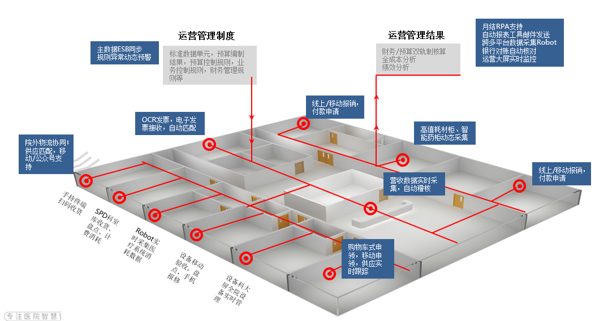
医信HRP区别于传统HRP：场景优化、促进体验，提升显性效果

Slide 12
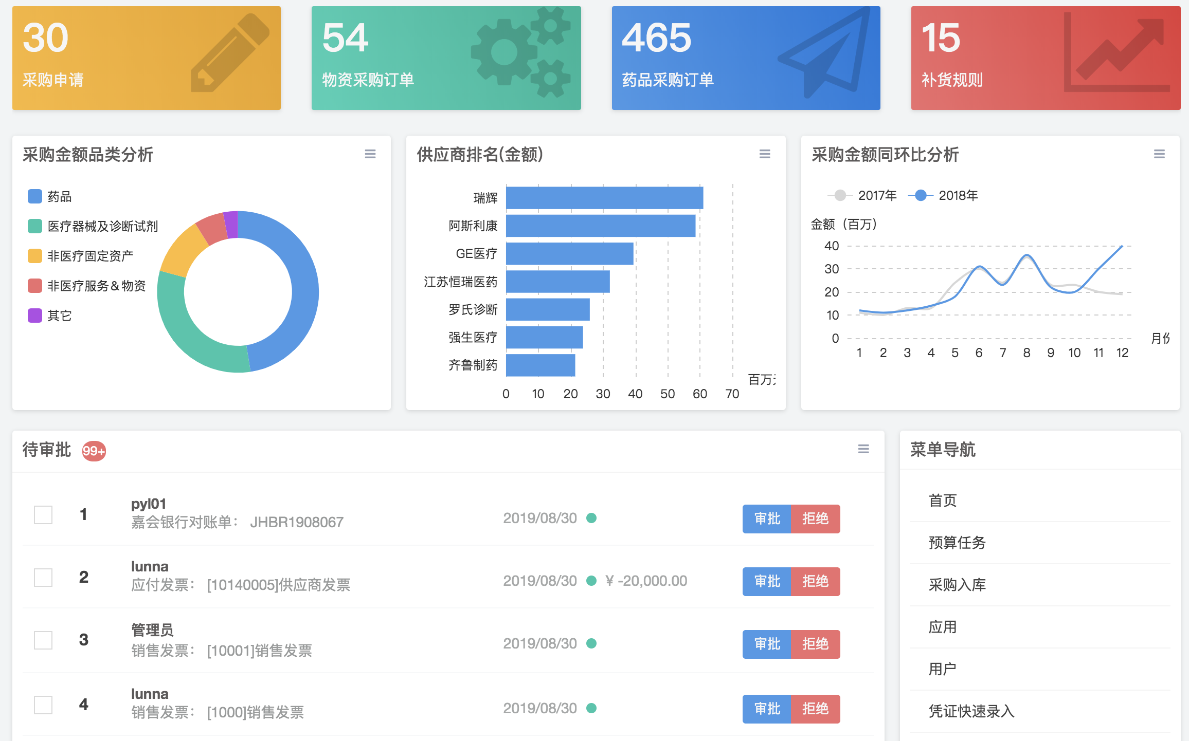
医信HRP区别于传统HRP ：个人门户，提高运营效率
门户展示
包括待办事项、关注指标、消息通知、快捷菜单导航、待审核列表
动态变化
门户数据如指标会根据源数据变化而定期刷新；
待办列表则可以根据角色不同定期更新；
快捷菜单可以自主学习，展示常用
对象变化
可根据不同角色进去，查看不同的布局内容

Slide 13
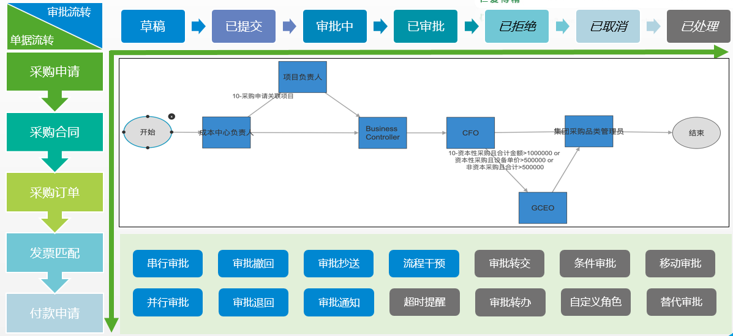
医信HRP区别于传统HRP ：单据嵌入工作流

Slide 14
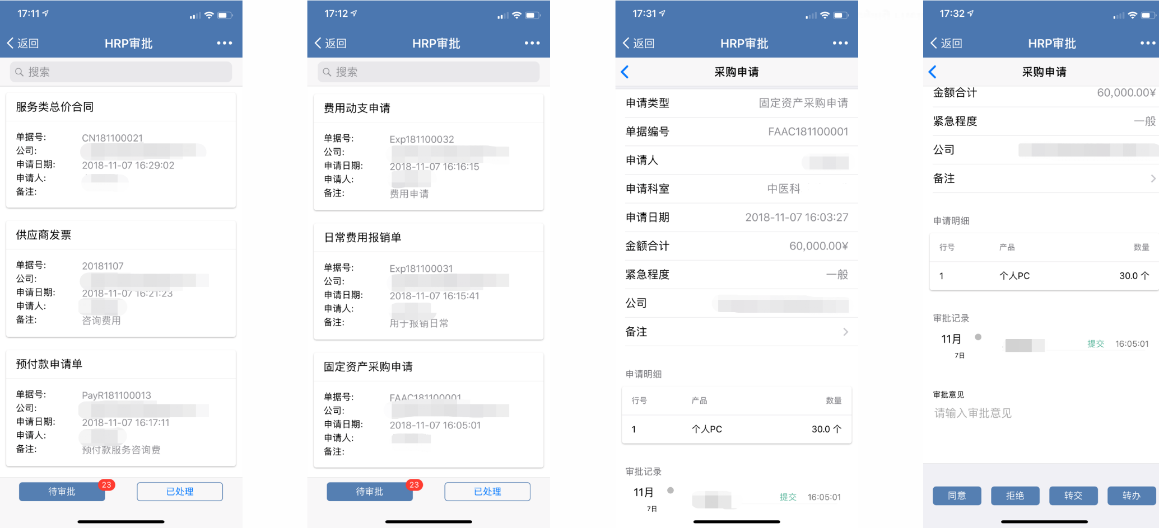
医信HRP区别于传统HRP ：移动端审批

Slide 15
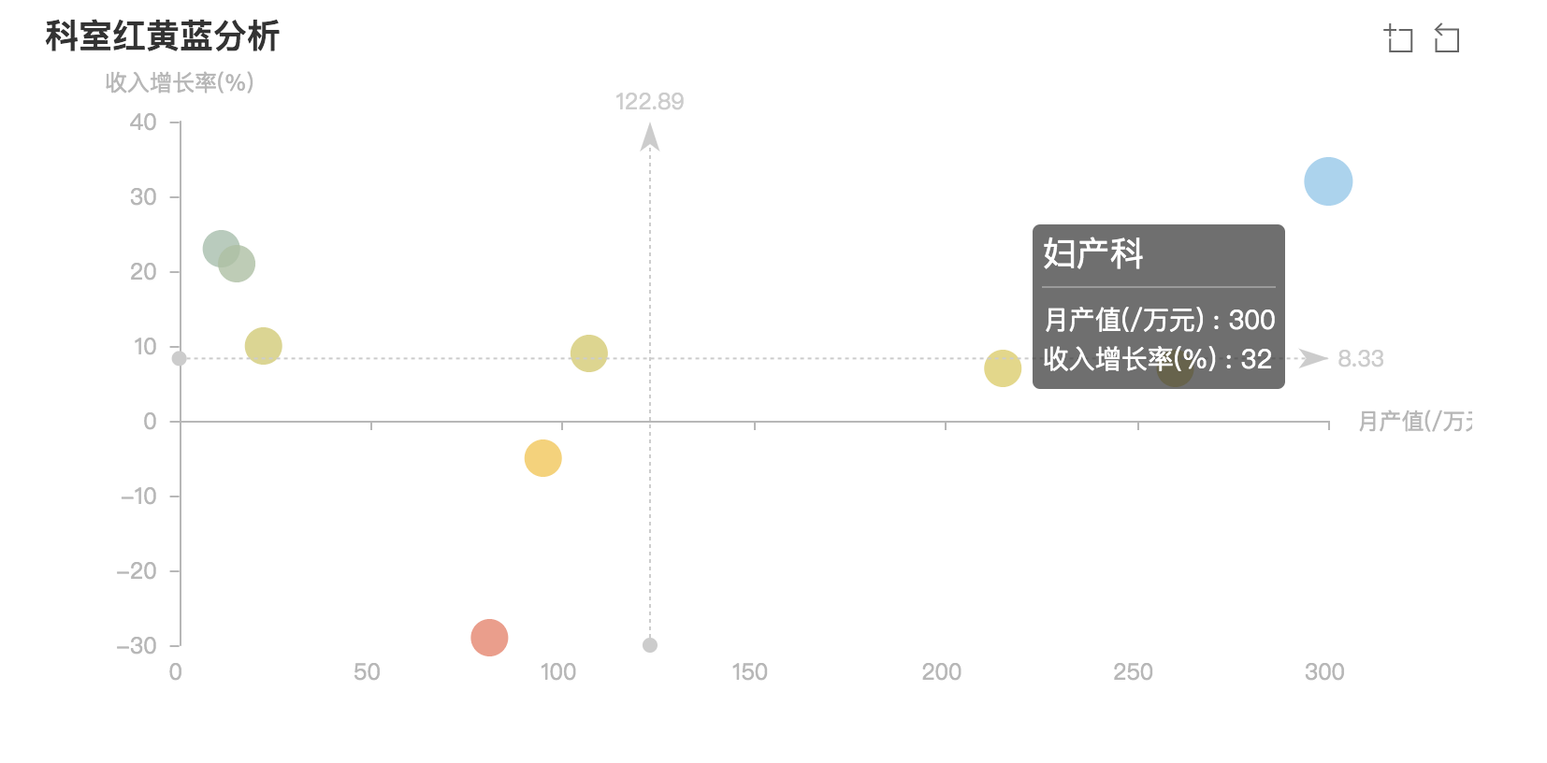
医信HRP区别于传统HRP ：运营数据中心
维度选择
在设定指标和主题时，可设定默认的维度选项，根据默认的维度进行数据展示；
运营预警
根据数据值进行运营预警，比如显示不同的颜色或不同的图标，给出提示等形式；

Slide 16
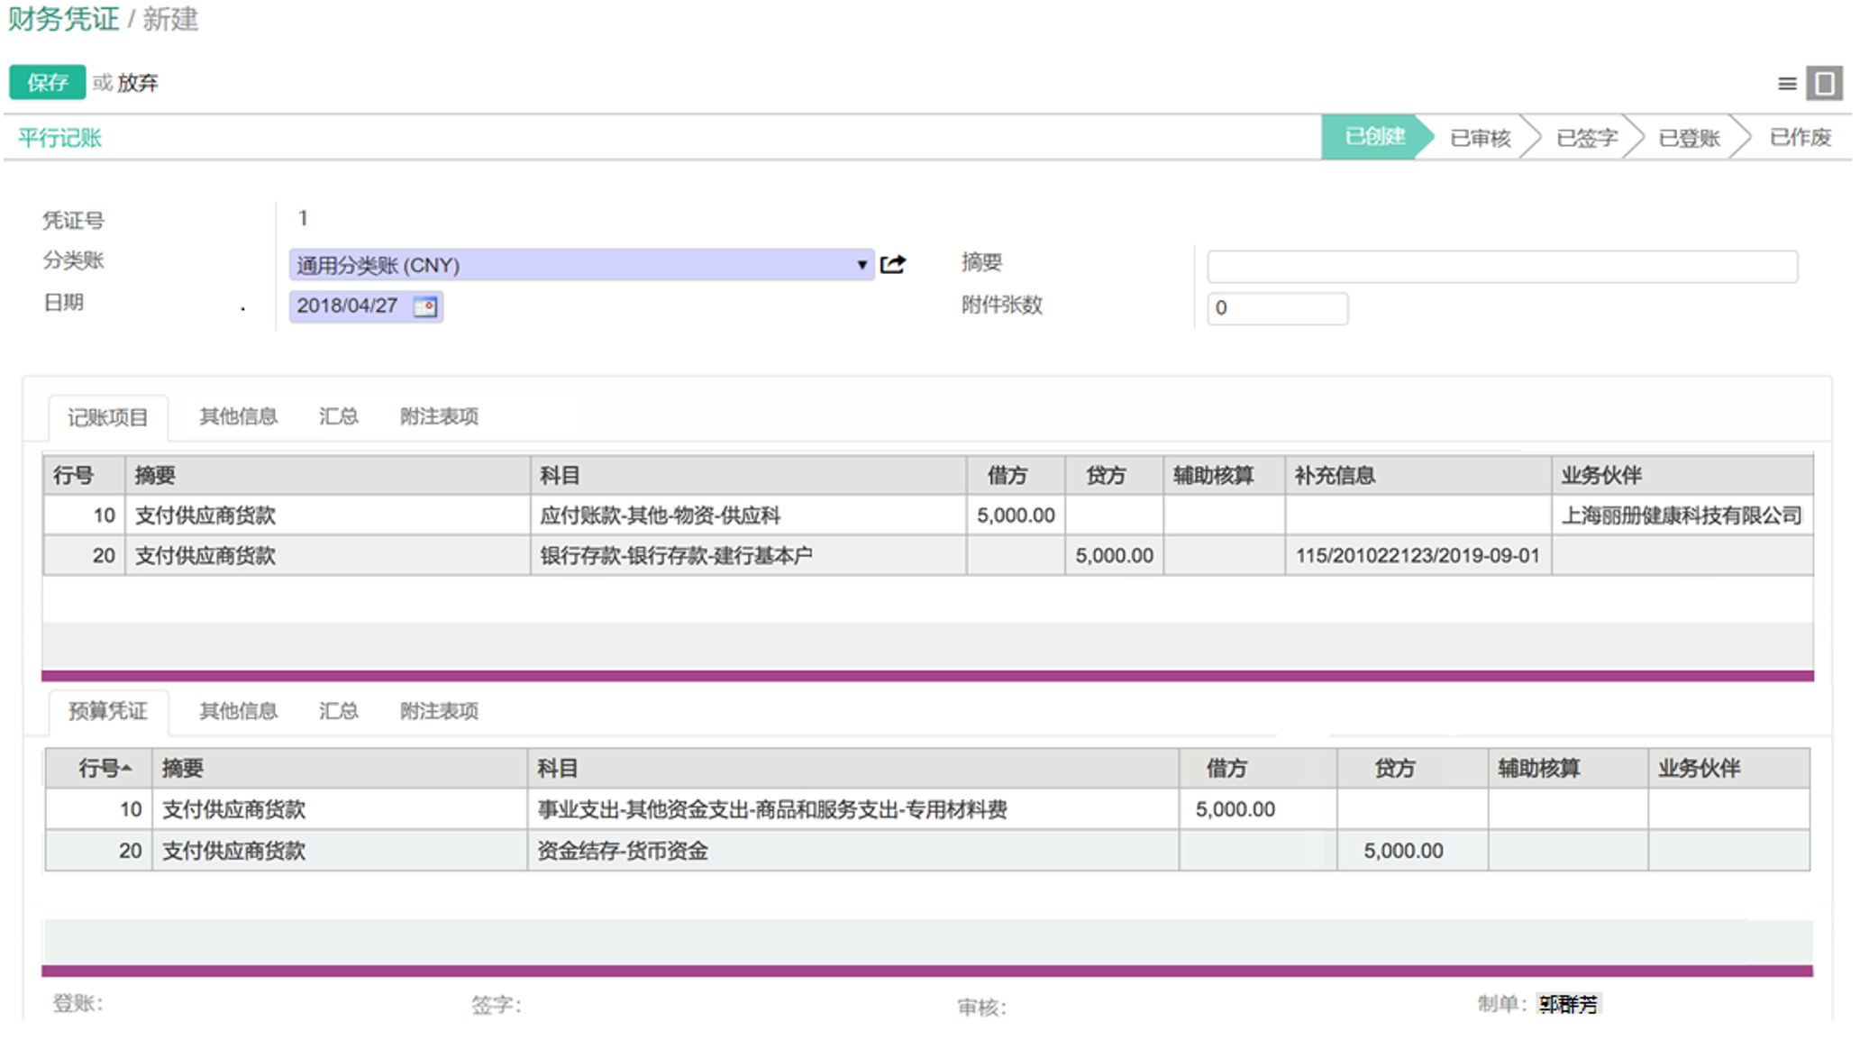
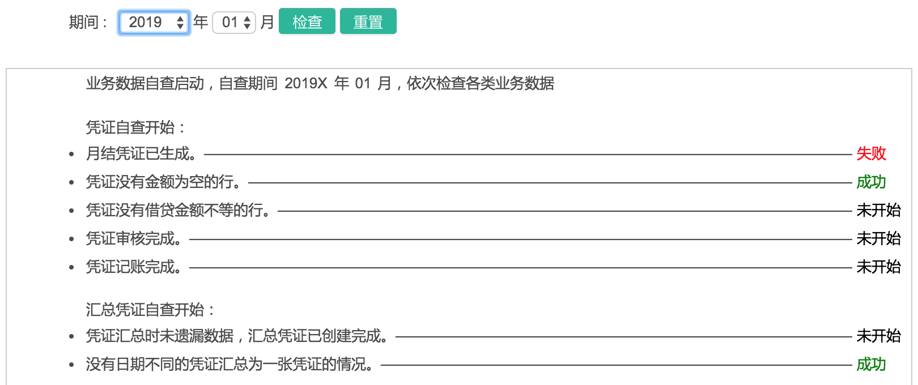
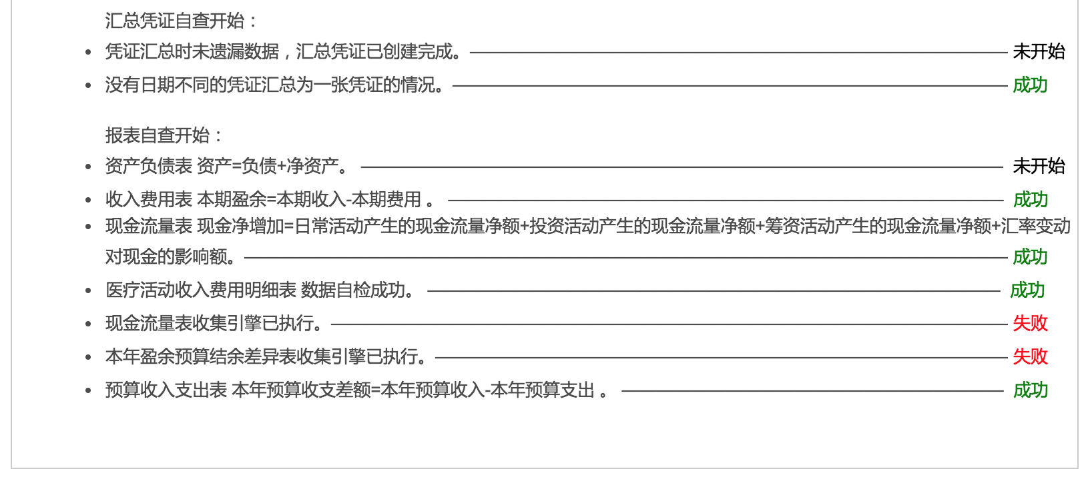
财务核算管理方案
集团下各子系统不统一，无完整的内部管理体系，财务独立核算不规范管理者无法获取集团级广度的管理信息视图
集团化管理平台，在集团统一政策的指导下，落实集团管理理念和方法，实现集团化的全方位运营管理。
集团化
01
02
03
双轨制
政府会计制度双轨制实行以来，收付实现制与权责发生制下的记账差异，导致的收入费用与事业收入支出差异，大大增加财务核算及报表统计的难度
统一集团规范
协调内部资源
监控综合运营
统一权限管理
统一数据管理
统一业务流程管理
统一财务制度管理
统一报告体系管理
在集团统一政策的知道下，调控业务的运行及管理工作；协调平衡资源配置流程定义与管理过程，提高资源利用率
资产负债监控
现金流量监控
成本消耗监控
收入实现监控
资源调配监控
月结难
财务月结事项繁琐，对账难，甚至出现月结周期长达一个月
医院财务会计实施经验总结
向导式的期末处理，业财对账数据双向追溯，助力财务快速月结

Slide 17
固定资产管理
预算控制
固定资产全生命周期管理
资产台账
1
资产预算申请
2
资产预算
7
供应商到货
12
完善资产信息
折旧
资产
论证
保养计量
审批流
3
预算外资产采购申请
3
预算内资产采购申请
8
开箱清点验收
13
资产入账
17
应付发票
减值
资产价值
资产运营
维修维护
审批流
18
审批流
4
采购招标
9
资产安装
14
资产运营（领用，转移，运维等）
付款处理
报废
5
资产领用
采购合同
10
资产调试
15
资产报废申请
审批流
16
审批流
效益分析
6
采购订单
11
资产验收确认
资产报废
资产转移
关键收益
固定资产预算申请及论证管理
固定资产预算控制（禁止、警告和不控制）；
预实分析。
满足固定资产运营维护业务需求，全面提升固定资产运行效率；
固定资产运营流程控制，全流程追溯，严格的报废论证审批，降低医院内控风险。
实现资产一物一码管理；
固定资产“三账一卡”统一，确保账实相符、账账相符，统一折旧；
二维码追踪记录设备关键信息，移动端盘点记录
与收费系统对接，实现设备效益分析

Slide 18
固定资产日常管理
设备卡片
设备报废申请
设备收货后即生成资产条码
设备卡片按需定制，展示主要信息
设备二维码记录设备详细信息
设备领用申请
设备转移申请
多层审批
自动报废
人员管理
转移记录
医疗设备使用人员准入管理
使用资质与培训管理

Slide 19
物流管理
临床业务系统
SPD
智能货柜
手术机器人
合同管理模块
招投标管理
供应商管理
物资管理
采购管理
库存管理
高值耗材追溯
库存成本模块
应付模块
总账模块
招标发布
供应商信息
产品准入申请
自动补货
采购入库
条码管理
供应商应标
供应商资质
产品准入审批
采购计划
采购退货
计费出库
缴纳保证金
供货关系申请
产品档案
采购申请
领用出库
消耗汇总
上传投标文件
供货关系审批
产品资质
安全库存
科室退库
报表统计
询报价
供货目录管理
价目表
采购订单
库存盘点
扫码出库
比价
供应商统计
常用产品模板
采购发票
物品报废
物资追溯
评标结果发布
供应商评价
采购结算
二级库管理
保证金退回
货架管理
供应商平台
基础信息
权限管理
订单管理
发票管理
产品信息
准入申请
配送管理
资质管理

Slide 20
预算管理
预算编制
建立基于业务特点的预算编制体系，由各业务科室参与编制预算，逐层汇总形成医院整体预算
.
预算绩效考核
根据各项预算指标和医院预算考核制度，对预算执行结果进行考核评估
.
预算控制
预算管理体系
以预算为基础，开展实际经营活动，辅以控制流程，对预算执行过程进行监督
预算调整
预算分析
根据医院内外部环境变化和经营情况，调整预算目标
将实际发生情况与预算指标进行差异分析，并形成全科室级全院预算执行分析报告

Slide 21
科研项目管理
科教研项目管理
项目
保障
过程
评估
绩效
计划
成果
合同
从计划到立项
从合同到申报
从审批到预算
计划、立项、归档
合同、经费、申报
基建保障、活动、会议、
科技委/学协会、成果
执行进度可视化
参与机构可视化
物资保障可视化
过程记录可视化
科教研
闭环管理
实现绩效评估
实现科研项目绩效评估
实现人员可以绩效量化
与绩效考核及职务考评联动
项目绩效评估
成果转化统计
人员绩效考评
固定报表统计
进度跟踪监控
整体监控有效
定式报表统计快捷
项目进度监控及时
费用花销核算清楚
实现科研项目从立项至结项的全流程管理；包括：论文、专利、著作、经费、成果、新技术、学术活动、设备、课件、科研绩效、综合统计等
实现教学人员档案、教学管理、教学计划、绩效考核、信息发布等内容在内的教学管理
关键收益
突出科教研计划管理；
实现科教研全过程管理。
实现科教研费用控制；
实现科教研成果管理。
实现科教研绩效评估
实现与人员考核晋升关联。
Notes:
我们将医院运营管理划分为战略层、业务层和财务层。
战略层主要通过全面预算、运营分析、绩效管理来构建战略层的管理循环。
业务层则涵盖门诊住院结算、药品试剂卫材耗材物流、专业设备一般设备资产管理、费用管理和人事薪酬等核心业务。
财务层则与前端业务紧密集成，实现应收应付费用成本等子模块的财务精细化管理，以及总账凭证的自动制单。
后面我们将针对领域和模块展开交流。

Slide 22
费用报销管理
预算接入
借支核销
费用核算
支付核算
科室预算
动支申请
费用报销
审批流程
控制
项目预算
借款申请
支付管理
预算实时控制
查询分析、业务流程控制、工作流平台
部门、人事、项目、会计信息系统基础数据
关键收益
科研项目预算清晰可视；
实现科室、部门预算实时控制。
电子化流程，提高流转效率；
提高员工使用体验；
院内报销流程全程可追溯，进一步满足医院内控要求。
集成财务核算；
集成网银系统，提高流程效率；
提供全面的费用、预算分析工具。

Slide 23
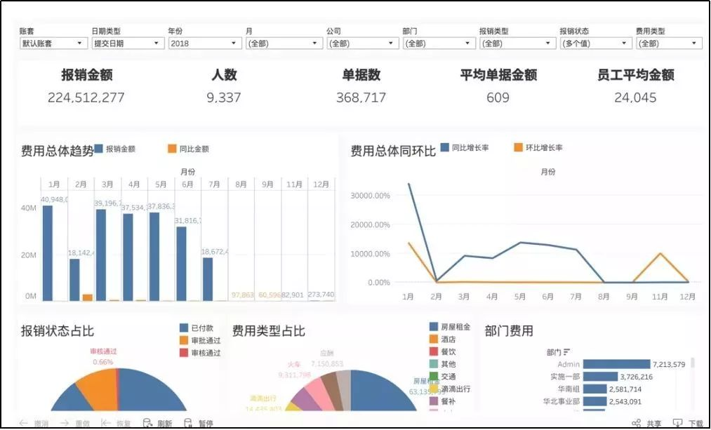
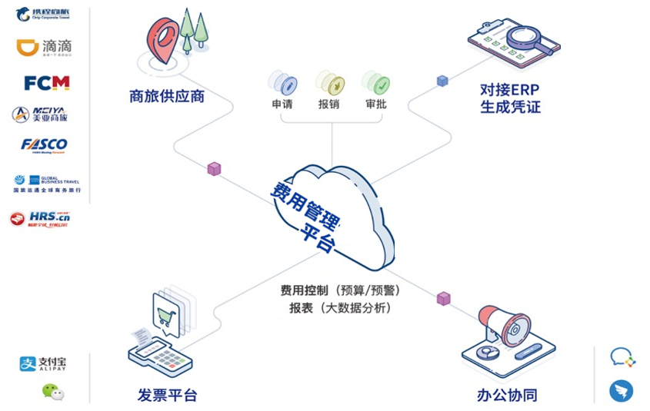
强化费用管理制度，规范发票/单据审核，优化报销场景
商旅申请
覆盖酒店、机票、高铁、用车、商务宴请、会务预订等多场景供应商同时接入
实现智能制定商旅计划及预订功能，行程安排时间缩短50%
预算费控
灵活的费用、预算管理规则设置，实时超标预警，在事前、事中及事后精准控制每项费用支出，帮助医院费用管理合规性提升56%
费用报销
报销与申请关联，平台供应商消费数据自动推送至个人账本
员工一键导入免贴票电子化报销，财务无需处理大量发票，单据一键生成财务凭证，简化财务95%繁琐工作
单据审核
对发票进行自动识别、查重、验真、价税分离
报表统计
庞杂数据多元化呈现，可进行多维度费用数据交叉分析
实时掌控组织费用情况，为企业提供可视化全局视角

Slide 24
人力资源管理
自助服务平台
绩效管理
组织架构和人事管理
全院统一的人力资源信息库
考核模式咨询
绩效方案
确定
岗位
说明书
职位体
系管理
组织架构管理
员工自助查询
数据整合
系统实现
测试并修订方案
岗位编制
薪酬自动化
最终交付
医院
员工数据
合同续签
在线工资单
试用期转正
薪酬福利管理
岗位变动
合同管理
绩效管理
科学化
经理查看下属信息
薪酬
体系
职位升降
入职
社保
管理
薪资变更
人事自助工作流
薪酬
计算
员工自助，人事流程电子化
休假和
加班信息
离职
集成平台
外围系统（医院HIS系统/医技系统等）

Slide 25
成本管理
HRP业务管理
HRP全成本管理
医院总成本
HRP运营决策及
考核控制
运营管理精细化是医院成本管理的前提
收入明细
科室直接成本
科室间接成本
综合运营
药品成本
科室运营
科室总成本
物资成本
经济运营
固定资产
医疗服务
项目成本
诊次
成本
床日
成本
单收费材料
成本
药品成本
人力成本
绩效考核
病种成本
其他费用
分析收费项目的盈亏，提供定价依据
规划化诊疗方案/提高效率
预算控制
关键收益
及时反映科室经济指标；
准确评估科室管理水平；
分析科室成本构成，达到控制成本的目的。
通过项目成本，反映设备创造效益、无保本点/盈利项目、项目人力成本耗费水平等问题分析医院收费项目的盈亏；
项目成本为改革财政补偿机制和进行项目定价的现实依据。
通过病种成本核算，反映病种盈亏分析、结合医保控费及DRGs，控制医院运营成本及风险；
通过病种成本核算，对病人病源分析；
通过病种成本核算，对诊疗方案优化、制定合理的病种临床路径。

Slide 26
HRP业务解决方案
1
2
医改新政策
目录
CONTENTS
3
HRP在建项目
4
沟通交流

Slide 27
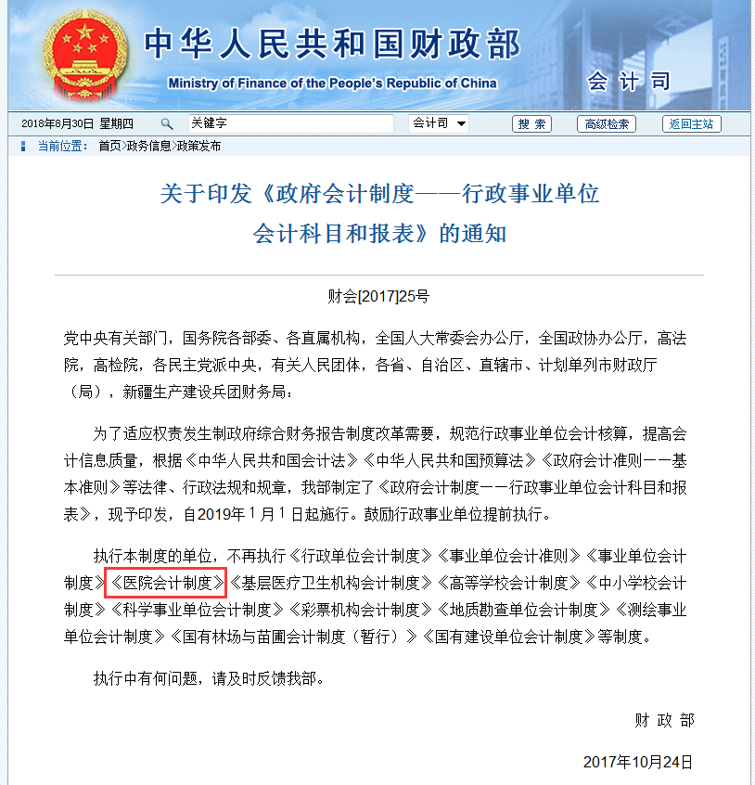
政策

Slide 28
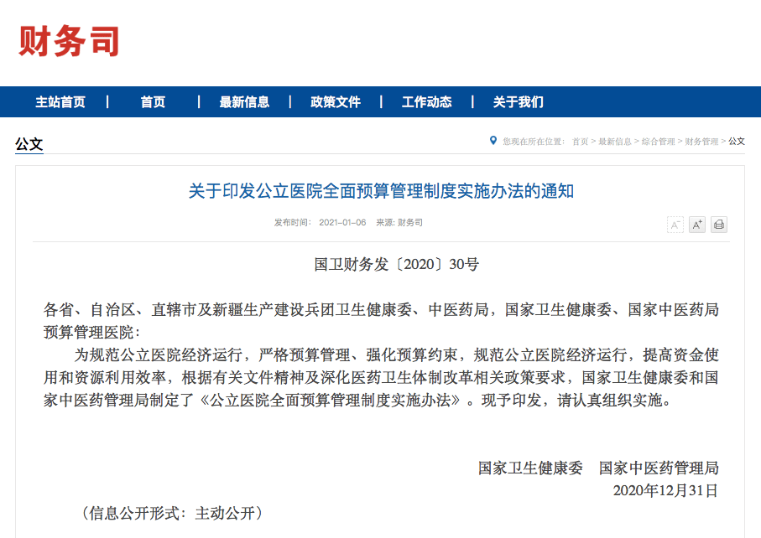
政策

Slide 29
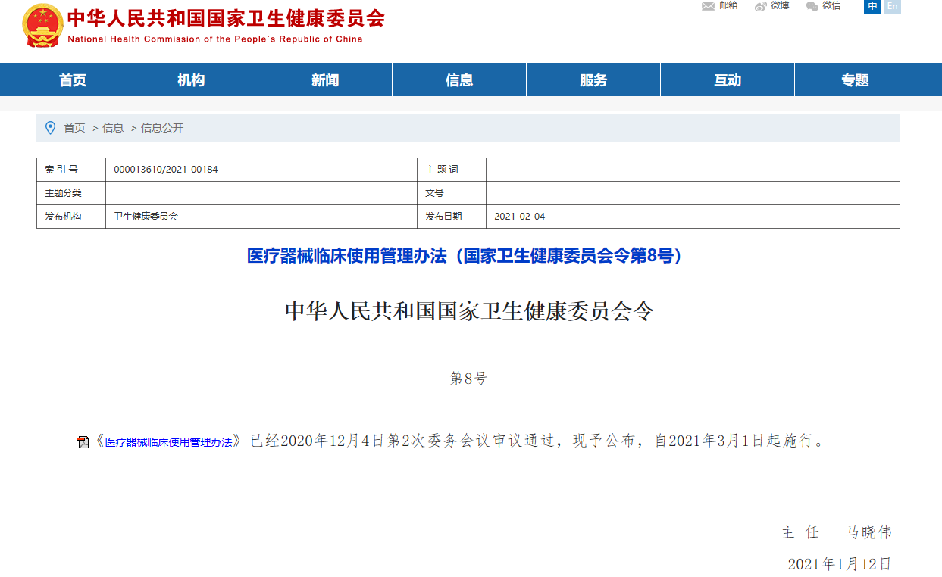
政策

Slide 30
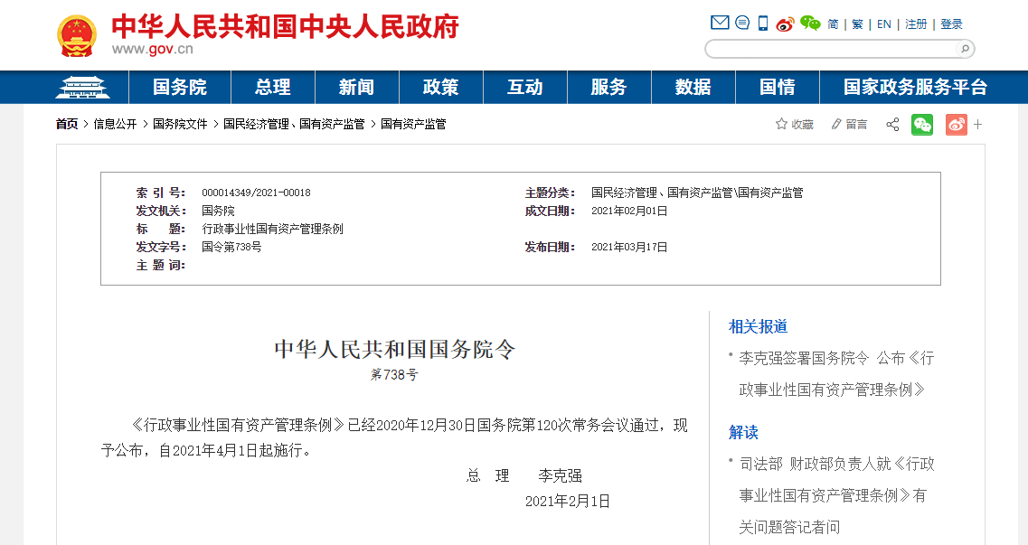
政策
Notes:
医院向其他事业单位非委属医院进行捐赠设备

Slide 31
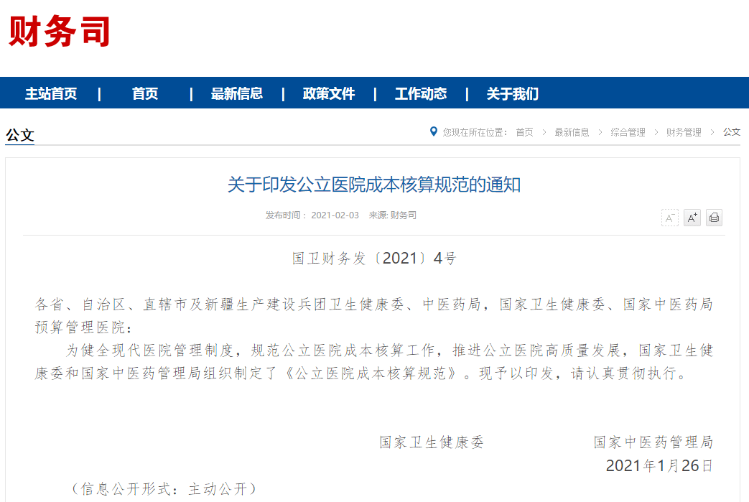
政策
Notes:
明确了科室成本，项目成本、病种成本

Slide 32
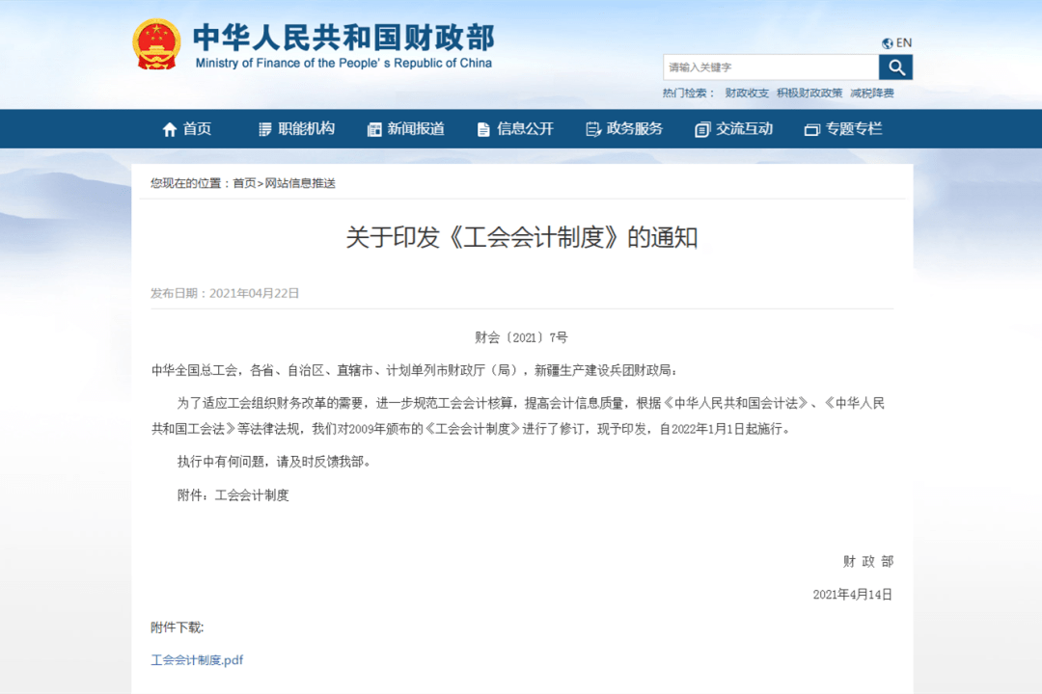
政策
Notes:
强化国有资产管理。

Slide 33
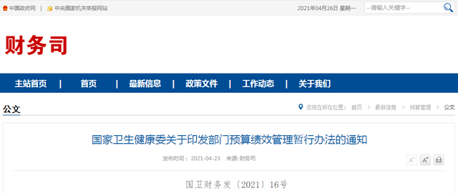
政策

Slide 34
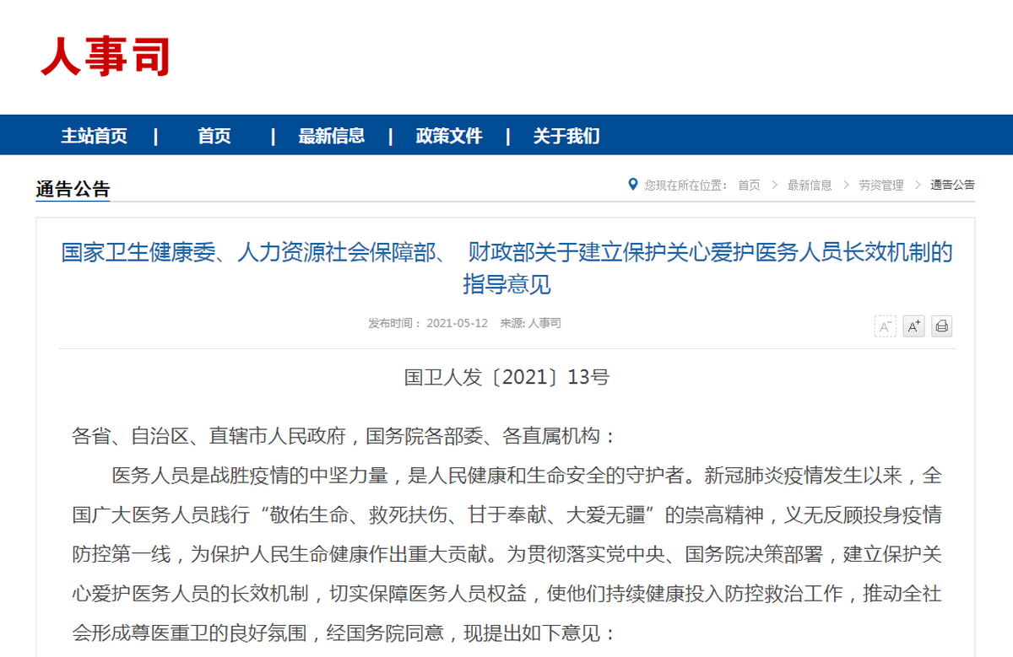
政策
Notes:
合理动态调整薪酬水平，完善绩效内部分配，强调了提升医护待遇办法

Slide 35
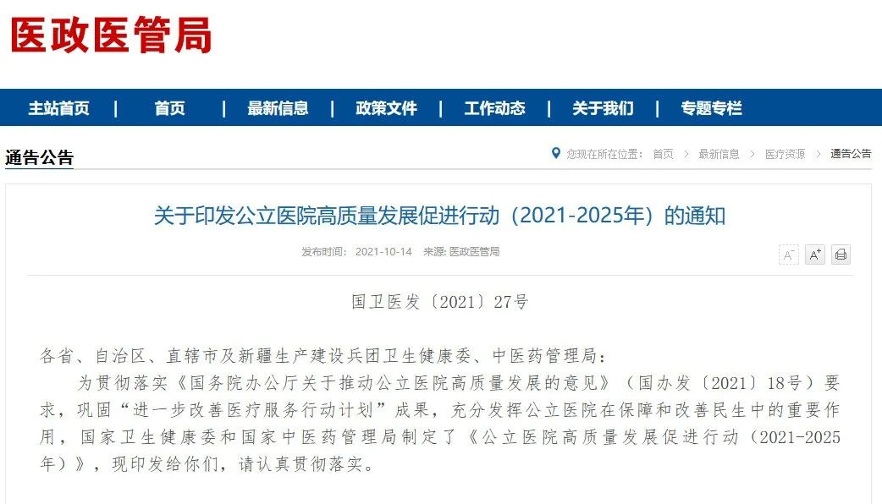
政策

Slide 36
中山眼科
Notes:
中山眼科现阶段需要根据政策改造和实施的工作
借鉴了政府会计准则的相关理论和内容，使其更加适应工会真实完整反映资产负债等情况的需求。
固定资产定义和中心保持一致。加强国有资产管理。国有资产情况表
附表3张（财政拨款收入支出表、国有资产情况表、成本费用表）

Slide 37
中山眼科
Notes:
政策导向性行业，紧跟国家卫健委政策改革。

Slide 38
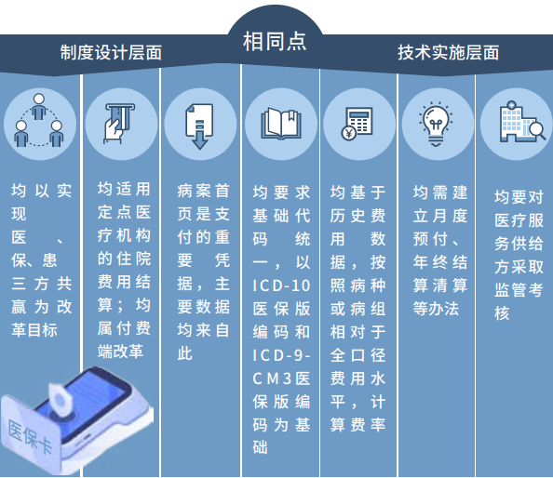
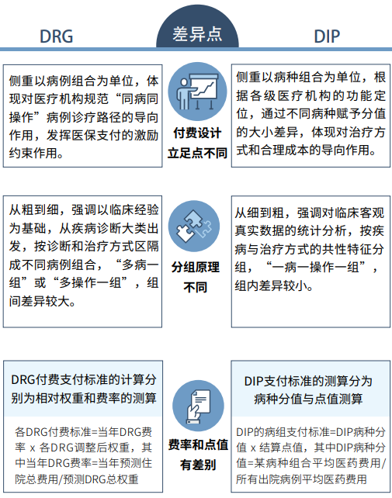
中山眼科

Slide 39
HRP业务解决方案
1
2
医改新政策
目录
CONTENTS
3
HRP在建项目
4
沟通交流

Slide 40
北大医信的医院综合运营管理平台典型案例
北大人民综合运营管理平台于2012年10月上线
北大医疗集团综合运营管理平台于2014年08月上线
2020年9月中标
国内领先的公立三甲综合医院
综合运营管理平台于2017年12月上线
Notes:
北大医信的医院综合运营管理平台典型案例包括北大人民医院、北大医疗集团、中山大学眼科医院
北大人民医院是国内首家通过HIMSS 7评级的医院，在运营系统方面也体现了多院区管理、强力的管控和高效的协同。
北大医疗集团的运营系统建设则体现了集团化医院管控、产业链协同、高效管理和多准则核算等方面。
中山大学眼科医院是国内领先的三甲医院，运营管理的特点是多模块、多院区、强控。

Slide 41
HRP业务解决方案
1
2
医改新政策
目录
CONTENTS
3
HRP在建项目
4
沟通交流

Slide 42
Q&A

Slide 43
感谢聆听!

